Slide 1

Základní škola Třemošnice, okres Chrudim, Pardubický kraj
538 43 Třemošnice, Internátní 217; IČ: 70989176, tel: 469 661 719,
emaiI: zskola@tremosnice.cz, www.zs-tremosnice.cz
Registrační číslo: CZ.1.07/1.4.00/21.2459
Název: Škola pro každého – kvalita a efektivnost ve využití lidských zdrojů
Výukový materiál
VY_52_INOVACE_16_HMYZ-V LESE
Název materiálu (téma): HMYZ-V LESE
Sada:Přírodopis,2. stupeň
Autor: Mgr. Zbyněk Němec
Anotace: HMYZ-V LESE
(práce s interaktivní tabulí, pracovní list)
© Výukový materiál je majetkem ZŠ Třemošnice, okres Chrudim, Pardubický kraj, 2012

Slide 2
HMYZ ŽIJÍCÍ V LESE
Mgr.Zbyněk Němec, 14.02.20123 7.ročník,V/2/X, Člověk a příroda, Přírodopis, HMYZ-V LESE
interaktivní práce žák - tabule
Při přemnožení – značné škody na lesních porostech
Škodlivost – ničí lesní porosty
Užitečnost – hubení škůdců

Slide 3
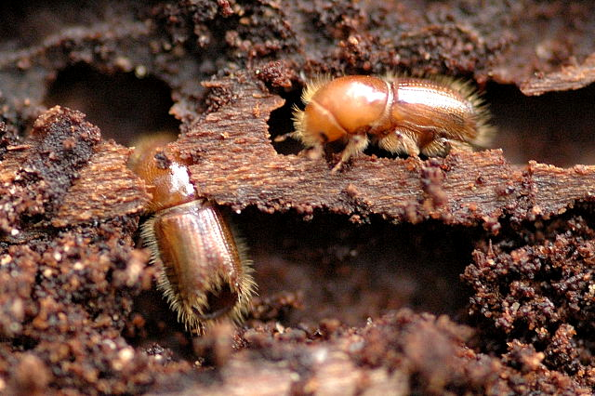
ZÁSTUPCI
LÝKOŽROUT SMRKOVÝ
  Červený brouk s hnědými krovkami
  Samička naklade až 150 vajíček
  Škodlivý – vyžírají lýko stromů

Slide 4
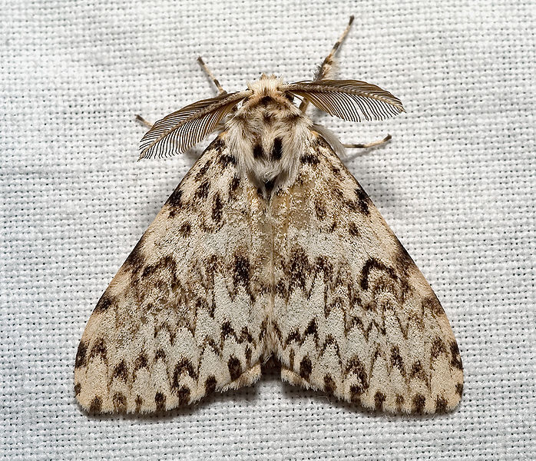
BEKYNĚ SOSNOVÁ
  Noční motýl
  Tělo je porostlé hustými chloupky, tykadla krátká, sosák zakrnělý
  Škodlivé – jeho housenky ožírají jehličí smrků a borovic

Slide 5
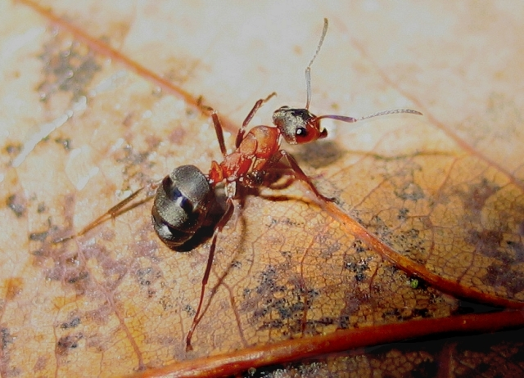
MRAVENEC LESNÍ
  patří mezi společenský hmyz
  Dosahuje délky 1 cm
  Samečci a samičky jsou okřídlený, dělnice ne
  Proměna dokonalá – vajíčka, larvy, kukly, dospělý hmyz
  užitečná – živí se škodlivým hmyzem, zákonem chráněný

Slide 6
Test
Vyjmenuj užitečný hmyz žijící v lese?
Mravenec lesní
2. Vyjmenuj škodlivý hmyz žijící v lese?
Lýkožrout smrkový, bekyně sosnová

Slide 7
http://cs.wikipedia.org/wiki/Soubor:Ips.typographus.jpg
http://cs.wikipedia.org/wiki/Soubor:Lymantria_monacha02.jpg
http://cs.wikipedia.org/wiki/Soubor:Mrowka_rudnica_formica_rufa_small.jpg

